Slide 1
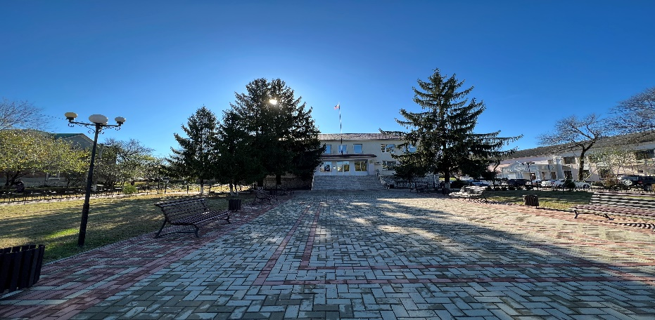





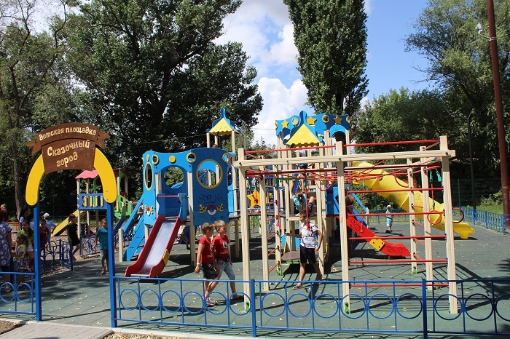
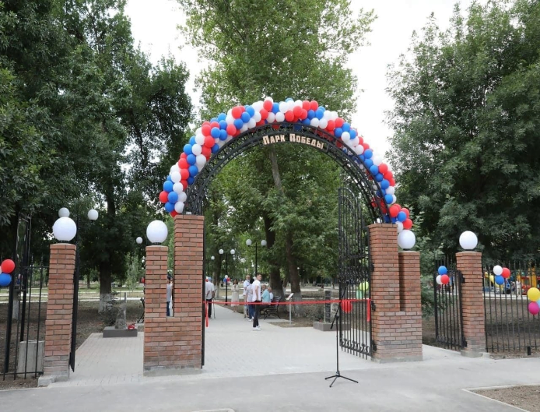
БЮДЖЕТ ДЛЯ
ГРАЖДАН
Проект решения Зуйского сельского совета «О бюджете Зуйского сельского поселения на 2025 год и плановый период 2026 и 2027 годов»

Slide 2
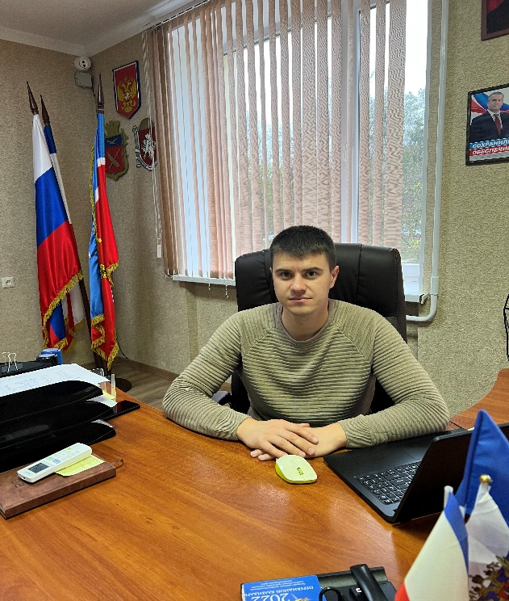
Уважаемые жители Зуйского сельского поселения!
Главная задача бюджетной политики – это обеспечение прозрачности и открытости
бюджетного процесса.
Именно с этой целью Администрацией Зуйского сельского поселения Белогорского района разработан «Бюджет для граждан», который в доступной форме познакомит Вас с положениями основного финансового документа Зуйского сельского поселения - бюджета Зуйского сельского поселения Белогорского района на 2025 год и плановый период 2026 и 2027 годов.
Каждый житель нашего поселения сможет самостоятельно ознакомиться с тем, каким образом расходуются бюджетные средства, какие задачи решаются при помощи бюджетных средств и какие программы являются для нас приоритетными; сможет разобраться в том, как бюджетная политика влияет на развитие нашего поселения, на улучшение качества жизни населения и каких результатов мы хотим добиться. Граждане – как налогоплательщики и как потребители муниципальных услуг – должны быть уверены в том, что передаваемые ими средства используются прозрачно и эффективно, приносят конкретные результаты, как для общества в целом, так и для каждой семьи, для каждого человека.
Председатель Зуйского сельского совета–
Глава Администрации Зуйского сельского поселения
А.В. Домницкий

Slide 3
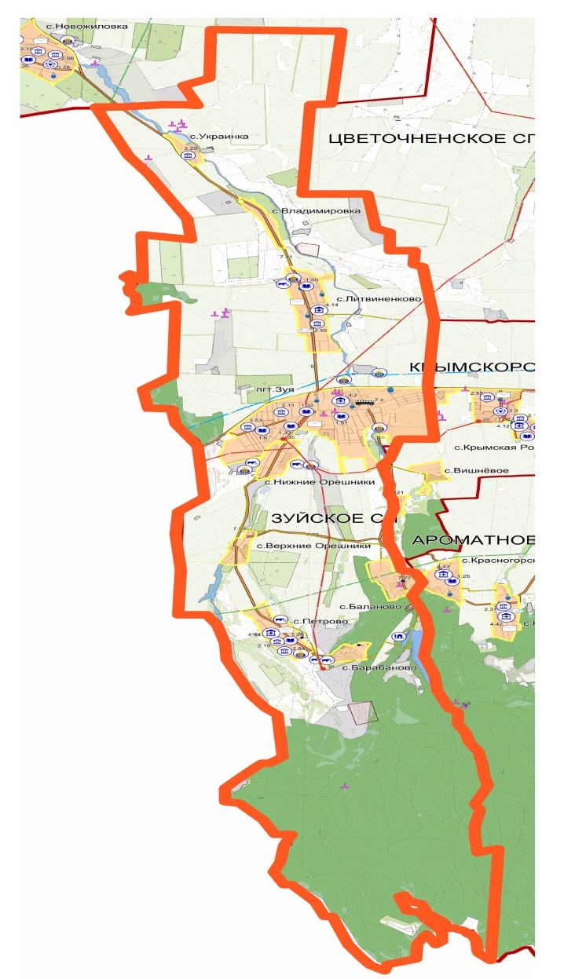
Зуйское сельское поселение Белогорского района
Республики Крым
В состав поселения входит 9 населённых пунктов
Территория поселения
3208,73 га
п.г.т. Зуя
село Литвиненково
село Владимировка
село Украинка
село Нижние Орешники
село Верхние Орешники
село Петрово
село Барабаново
село Баланово
Численность населения
9818 человек

Slide 4

Основные понятия
Бюджет для граждан – информационный ресурс, содержащий данные об исполнении бюджета за отчетный финансовый год, в доступной для широкого круга заинтересованных пользователей форме.
Бюджет - форма образования и расходования денежных средств, предназначенных для финансового обеспечения задач и функций местного самоуправления.
Доходы бюджета - поступающие в бюджет денежные средства, за исключением средств, являющихся источниками финансирования дефицита бюджета.
Расходы бюджета - выплачиваемые из бюджета денежные средства, за исключением средств, являющихся источниками финансирования дефицита бюджета.
Дефицит бюджета - превышение расходов бюджета над его доходами.
Профицит бюджета - превышение доходов бюджета над его расходами.
Бюджетный процесс - регламентируемая законодательством Российской Федерации деятельность органов государственной власти, органов местного самоуправления и иных участников бюджетного
процесса по составлению и рассмотрению проектов бюджетов, утверждению и исполнению бюджетов, контролю за их исполнением, осуществлению бюджетного учета, составлению, внешней проверке, рассмотрению и утверждению бюджетной отчетности.

Slide 5
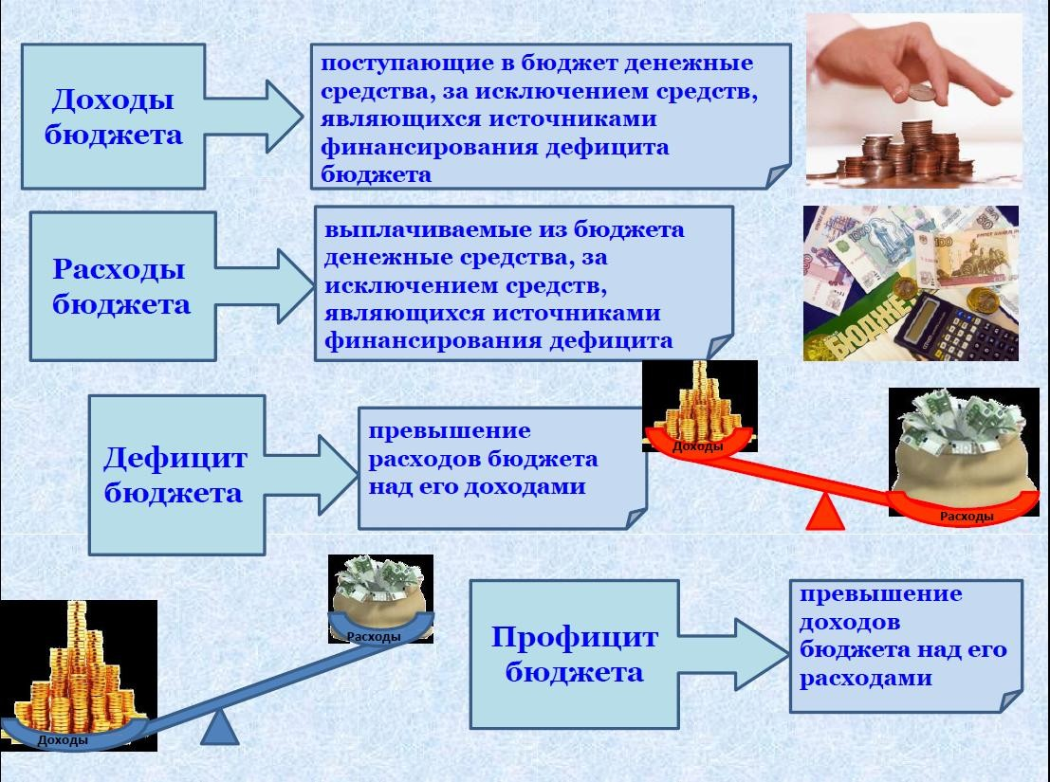
7

Slide 6







ДОХОДЫ – РАСХОДЫ = ДЕФИЦИТ (ПРОФИЦИТ)
ДОХОДЫ
РАСХОДЫ
ДОХОДЫ
РАСХОДЫ
Д Е Ф И Ц И Т
(расходы больше доходов)
П Р О Ф И Ц И Т
(доходы больше расходов)
При превышении доходов над расходами принимается решение, как их использовать (например, накапливать резервы, погашать долг, увеличивать расходы бюджета на сумму сверх запланированных доходов).
При превышении расходов над доходами
принимается покрытия использовать
решение об дефицита имеющиеся
источниках (например, накопления,
остатки, взять кредит).

Slide 7




Составление
проекта бюджета
очередного года и
планового периода
Утверждение
отчёта об исполнении
бюджета
предыдущего года
Рассмотрение
проекта бюджета
очередного года и
планового периода
Бюджетный
процесс
Формирование
отчёта об исполнении
бюджета
предыдущего года
Утверждение
бюджета
очередного года и
планового периода
Исполнение
бюджета
в текущем году

Slide 8




«Бюджет для
граждан»
- это
упрощенная
документа,
версия бюджетного
которая
использует
доступные для обычных граждан форматы, чтобы облегчить понимание бюджета, объяснить планы и действия органов местного самоуправления Зуйского сельского поселения Белогорского района Республики Крым.
«Бюджет для граждан» нацелен на
получение
граждан,
обратной связи от
которым
интересны
современные проблемы
финансов
поселения
района
Зуйского сельского Белогорского Республики Крым.
8

Slide 9



Участие граждан в бюджетном процессе
ГРАЖДАНИН
как налогоплательщик, помогает формировать
доходную часть бюджета
ГРАЖДАНИН
получатель социальных гарантий – образование,
ЖКХ,культура, физическая культура, спорт и другие направления социальных гарантий населению
расходная часть бюджета

Slide 10

П Л А Н И Р О В А Н И Е И И С П О Л НЕ Н И Е
Б Ю Д Ж Е Т А
Планирование и исполнение бюджета Зуйского сельского поселения Белогорского района осуществляется сектором по вопросам финансирования и бухгалтерского учёта Администрации Зуйского сельского поселения
Юридический и фактический адрес:
297630, Республика Крым, Белогорский район, пгт Зуя, ул.Шоссейная, 64
Телефон: 37(6559)2-61-35,
График работы:
Понедельник-пятница с 8.00 до 17.00,
перерыв с 12.00 -13.00;
в предпраздничные дни с 8.00 - 16.00, перерыв с 12.00 - 13.00;
Суббота, воскресенье – выходные дни

Slide 11


Взаимодействие участников бюджетного процесса в подготовке проекта бюджета сельского поселения
Непосредственное составление проекта решения о бюджете сельского поселения осуществляет сектор по вопросам финансирования и бухгалтерского учёта
Администрации Зуйского сельского поселения
Проект решения о бюджете сельского поселения
направляется на рассмотрение Зуйского сельского совета, которое назначает
публичные слушания
по проекту решения
Бюджет сельского поселения на очередной
финансовый год и плановый период утверждается решением Зуйского сельского совета
1
2

Slide 12
















Основные характеристики бюджета
Зуйского сельского поселения
Бюджет Зуйского сельского поселения на 2025 год и на плановый период 2026 и 2027 годов утверждается решением Зуйского сельского совета в соответствии с Бюджетным кодексом РФ
Согласно статьи 184.1 Бюджетного кодекса Российской Федерации установлены общие требования к структуре и содержанию решения о бюджете. Частью 1 данной статьи определено, что в решении о бюджете должны содержаться основные характеристики бюджета, к которым относится общий объем доходов бюджета, общий объем расходов бюджета, дефицит (профицит) бюджета.
Доходы, тыс. руб.
2025 год – 56 642,178
2026 год – 43 126,852
2027 год – 44 903,132
Расходы тыс. руб.
2025 год – 56 642,178
2026 год – 43 126,852
2027 год – 44 903,132
Дефицит, тыс. руб.
2025 год – 0,0
2026 год – 0,0
2027 год – 0,0
Профицит, тыс. руб.
2025 год – 0,0
2026 год – 0,0
2027 год – 0,0

Slide 13





СТРУКТУРА БЮДЖЕТА
Зуйского сельского поселения Белогорского района Республики Крым на 2025 и плановый период 2026 и 2027 годов
Бюджет
поселения
Доходы бюджета
2025 – 56 642,178
2026 – 43 126,852
2027 – 44 903,132
Расходы бюджета
2025 – 56 642,178
2026 – 43 126,852
2027 – 44 903,132
Сбалансированный
Налоговые
Неналоговые
Безвозмездные
поступления
Программные
Непрограммные
2025 – 18 416,400
2026 – 19 572,700
2027 – 20 844,600
2025- 19 774,300
2026 -20 381,300
2027 -21 012,600
2025 – 55 856,816
2026 – 41 273,368
2027 – 41 893,408
2025 – 785,362
2026 – 1 853,484
2027 – 3 009,724
2025 – 18 451,478
2026 – 3 172,852
2027 – 3 045,932

Slide 14










Безвозмездные поступления
Налоговые доходы
доходы от предусмотренных налоговым законодательством РФ федеральных, региональных и местных налогов и
сборов, специальных
налоговых режимов
доходы от использования имущества находящегося в муниципальной собственности, плата за негативное воздействие на окружающую среду,
доходы от продажи
материальных и нематериальных активов,
штрафы, санкции и
возмещение ущерба
поступающие в бюджет денежные средства на безвозвратной и безвозмездной основе из других бюджетов
бюджетной системы РФ (межбюджетные
трансферты в виде дотаций, субсидий, субвенций), а также перечисления от
физических и
юридических лиц

Slide 15

ФОРМИРОВАНИЕ ДОХОДНОЙ ЧАСТИ БЮДЖЕТА СФОРМИРОВАН ЗА СЧЕТ НАЛОГОВ И ИНЫХ ПЛАТЕЖЕЙ, КОТОРЫЕ ПОДЛЕЖАТ ЗАЧИСЛЕНИЮ В БЮДЖЕТ В СООТВЕТСТВИИ СО СТАТЬМИ 61.5 и 62 БЮДЖЕТНОГО КОДЕКСА РФ, ПАРАМЕТРОВ ПРОГНОЗА СОЦИАЛЬНО – ЭКОНОМИЧЕСКОГО Р АЗВИТИЯ ЗУЙСКОГО СЕЛЬСКОГО ПОСЕЛЕНИЯ МЕЖРАЙОННОЙ ИНСПЕКЦИЕЙ ФЕДЕРАЛЬНОЙ НАЛОГОВОЙ СЛУЖБЫ №5ПО РЕСПУБЛИКЕ КРЫМ

Slide 16









Безвозмездные поступления – это средства одного бюджета бюджетной системы РФ, перечисляемые другому бюджету бюджетной системы РФ
Безвозмездные поступления
Дотации – предоставляемые на безвозмездной и безвозвратной основе без установления направлений и (или) условий их использования
Субвенции – бюджетные средства, предоставляемые бюджету другого уровня бюджетной системы РФ
на безвозмездной и безвозвратной основах на осуществление определенных целевых расходов, возникающих при выполнении полномочий РФ, переданных для осуществления органам
государственной власти другого уровня бюджетной системы РФ
Субсидии – бюджетные средства, предоставляемые бюджету другого уровня
бюджетной системы РФ, в целях софинансирования расходных обязательств, возникающих при выполнении полномочий органов местного самоуправления по вопросам местного значения

Slide 17
Безвозмездные поступления (тыс. руб.)
Субвенции бюджетам сельских поселений на выполнение передаваемых полномочий (полномочия в сфере административной ответственности)
2025 – 4,9
2026 – 4,9
2027 – 4,9
Дотация бюджетам сельских поселений на выравнивание бюджетной обеспеченности
2025 – 2 653,9
2026 – 2 733,7
2027– 2 591,4
Прочие субсидии бюджетам сельских поселений (приобретение объектов недвижимого имущества в муниципальную собственность в рамках основного мероприятия «Предоставление субсидии из бюджета Республики Крым бюджетам муниципальных образований Республики Крым на приобретение объектов недвижимого имущества в муниципальную собственность «Государственной программы Республики Крым по укреплению единства российской нации и этнокультурному развитию народов России «Республика Крым-территория межнационального согласия»)
2025 – 3 694,7
2026 – 0,00
2027 – 0,00
Субвенции бюджетам сельских поселений на осуществление первичного воинского учёта на территориях, где отсутствуют военные комиссариаты
2025 – 397,9
2026 – 434 2
2027 – 449,5

Slide 18







Налоговые доходы
2025 год – 18 416,4
2026 год – 19 572,7
2027 год – 20 844,6
Доходы от использования имущества
Налоговые и неналоговые доходы
Зуйского сельского поселения (тыс.руб.)
2025 год – 6 137,5
2026 год – 6 229,6
2027 год – 6 323,0
Налог на имущество
Налог на доходы физических лиц 2025 год – 6 302,6
2026 год – 6 775,3
2027 год – 7 303,8
Земельный
Налог
Единый сельскохозяйственный налог
2025 год – 144,9
2026 год – 153,2
2027 год – 161,8
2025 год – 5 831,4
2026 год – 6 414,6
2027год – 7 056,0
Неналоговые доходы
2024 – 14 629,2
2025 – 15 123,7
2026 – 15 626,5
Доходы от продажи земли
2024 год-1 500,00
2025 год-1 100,00
2026 год-1 200,00
Доходы получаемые в виде арендной платы за землю
2025 год – 9 831,9
2026 год – 10 225,2
2027 год – 10 634,2
Доходы от сдачи в аренду имущество
2025 год-704,00
2026 год-732,20
2027 год-761,50
Плата в рамках договора за предоставления права на размещение НТО
2025 год – 4 638,40
2026 год – 4 823,90
2027 год – 5 016,90

Slide 19

Расходы бюджета Зуйского сельского поселения
по разделам и подразделам бюджетной классификации
Расходы по разделам бюджетной классификации | Проект бюджета
 | 2025 год | 2026 год | 2027 год
Расходы всего, в том числе: | 56 642,2 | 43 126,9 | 44 903,1
Национальная экономика | 1 000,00 | 700,0 | 700,0
Общегосударственные вопросы | 12 718,6 | 12 507,1 | 12 735,7
Национальная безопасность и правоохранительная деятельность | 2 500,00 | 2 100,00 | 2 500,00
Жилищно-коммунальное хозяйство | 39 129 ,4 | 25 422,1 | 25 399,2
Культура и кинематография | 781,2 | 781,2 | 781,2
Физическая культура и спорт | 100,00 | 100,00 | 100,00
Мобилизационная и вневойсковая подготовка | 397,9 | 434,2 | 449,5
Образование | 15,00 | 15,00 | 15,00
Условно утвержденные расходы |  | 1 067,2 | 2 222,4
(тыс. руб.)

Slide 20
Распределение расходов
бюджета поселения в 2025 году

Slide 21
Муниципальная программа – это документ
определяющий цели и задачи муниципальной политики в определенной сфере, способы их достижения,
примерные объемы используемых финансовых ресурсов
Зачем формировать и исполнять бюджет по программам?
в целях повышения эффективности и результативности
бюджетных расходов
значения показателей являются индикатором
по данному направлению деятельности и сигнализируют
о плохом или хорошем результате,
необходимости принятия новых решений
бюджетные средства направлены на достижение заданного результата

Slide 22


№п /п | Наименование программы | 2025 год тыс.руб. | 2026год тыс.руб | 2027 год тыс.руб.
1 | Повышение эффективности местного самоуправления в муниципальном образовании Зуйское сельское поселение Белогорского р-на, Республики Крым | 6 992,8 | 6 900,1 | 6 900,6
2 | Формирование современной городской среды на территории муниципального образования Зуйское сельское поселение Белогорского района Республики Крым | 11 711,7 | 0,00 | 0,00
3 | Благоустройство территории муниципального образования Зуйское сельское поселение Белогорского района республики Крым | 23 283,8 | 25 177,3 | 25 154,4
4 | Управление муниципальным имуществом Зуйского сельского поселения Белогорского района Республики Крым | 1 544,8 | 1 244,8 | 1 274,8
5 | Муниципальное казенное учреждение «Учреждение по обеспечению органов местного самоуправления Зуйского сельского поселения Белогорского района Республики Крым | 5 336,7 | 5 217,0 | 5 444,1
6 | Проведение мероприятий общественной значимости на территории муниципального образования Зуйское сельское поселение Белогорского района Республики Крым | 100,0 | 100,0 | 100,0
7 | По укреплению единства многонационального народа на территории муниципального образования Зуйское сельское поселение Белогорского района Республики Крым | 3 889,1 | 0,00 | 0,00
8 | Развитие физкультуры и спорта в муниципальном образовании Зуйского сельского поселения Белогорского района Республики Крым | 100,00 | 100,00 | 100,00
9 | Осуществление первичного воинского учета муниципального образования Зуйское сельское поселение Белогорского района Республики Крым | 397,9 | 434,2 | 449,5
10 | Обеспечение пожарной безопасности на территории муниципального образования Зуйское сельское поселение Белогорского района Республики Крым | 2 500,00 | 2 100,0 | 2 500,00
 | Итого программных расходов: | 55 856,8 | 41 273,4 | 41 893,4
 | Программных расходов к общему объему расходов, % | 98,6 | 95,7 | 93,3
 | Итого непрограммных расходов: | 785,4 | 1 853,5 | 3 009,7
 | Непрограммных расходов к общему объему расходов, % | 1,4 | 4,3 | 6,7
 | ВСЕГО расходов: | 56 642,2 | 43 126,9 | 44 903,1

Slide 23

Расходная часть бюджета Зуйского сельского поселения формируется в программной структуре на основании утвержденных муниципальных программ и непрограммных направлений деятельности.
Доля муниципальных программ в общем объеме
Расходов на 2025 год

Slide 24


1,4%
4,3%
6,7%
98,6%
95,7%
93,3
2025
непрограммные
2026
2027
программные
Преимуществом программного
бюджета является по ведомственному
распределение расходов не
принципу, а по программам.

Slide 25




2025 год – 12 718,6тыс. рублей
2026 год – 12 507тыс. рублей
2027 год – 12 735,7 тыс. рублей
Резервный фонд
2025 год – 30,0 тыс.рублей
2026 год – 30,0 тыс.рублей
2027 год – 30,0 тыс.рублей
Управление муниципальным имуществом
2025 год – 1 544,97 тыс. рублей
2026 год – 1 244,9тыс. рублей
2027 год – 1 244,9тыс. рублей
Программные расходы МКУ
2025 год – 5 336,7тыс. рублей
2026 год – 5 217,0 тыс. рублей
2027 год – 5 444,1 тыс. рублей
Обеспечение деятельности финансовых, налоговых и таможенных органов и органов финансового (финансово-бюджетного) надзора»
2025 год- 40,1 тыс. рублей
2026 год- 40,1 тыс. рублей
2027 год- 40,1 тыс. рублей
Обеспечение функций органов местного самоуправления Зуйского сельского поселения
2025 год – 6 022,8 тыс. рублей
2026 год – 5 930,0 тыс. рублей
2027 год – 5 930,5 тыс. рублей
Обеспечение функций главы Зуйского сельского поселения
2025 год – 955,0 тыс. рублей
2026 год – 955,0 тыс. рублей
2027 год – 955,0 тыс. рублей
Уплата членских взносов в ассоциацию ОМС
2025 год-19,1 тыс .рублей
2026 год- 20,0 тыс. рублей
2027 год- 21,0 тыс.рублей
Непрограммные расходы на осуществление отдельных государственных полномочий Республики Крым в сфере административной ответственности
2025 год- 4,9 тыс. рублей
2026 год -4,9 тыс. рублей
2027 год- 4,9 тыс. рублей

Slide 26

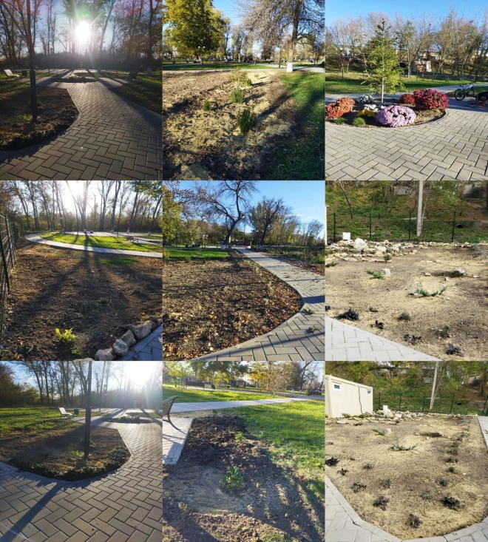
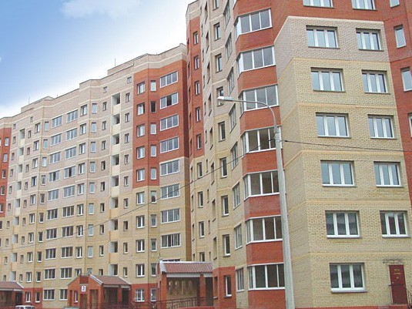

Структура расходов
по разделу «Жилищно – коммунальное хозяйство»
Жилищное хозяйство
Благоустройство
Жилищно- коммунальное хозяйство

Slide 27

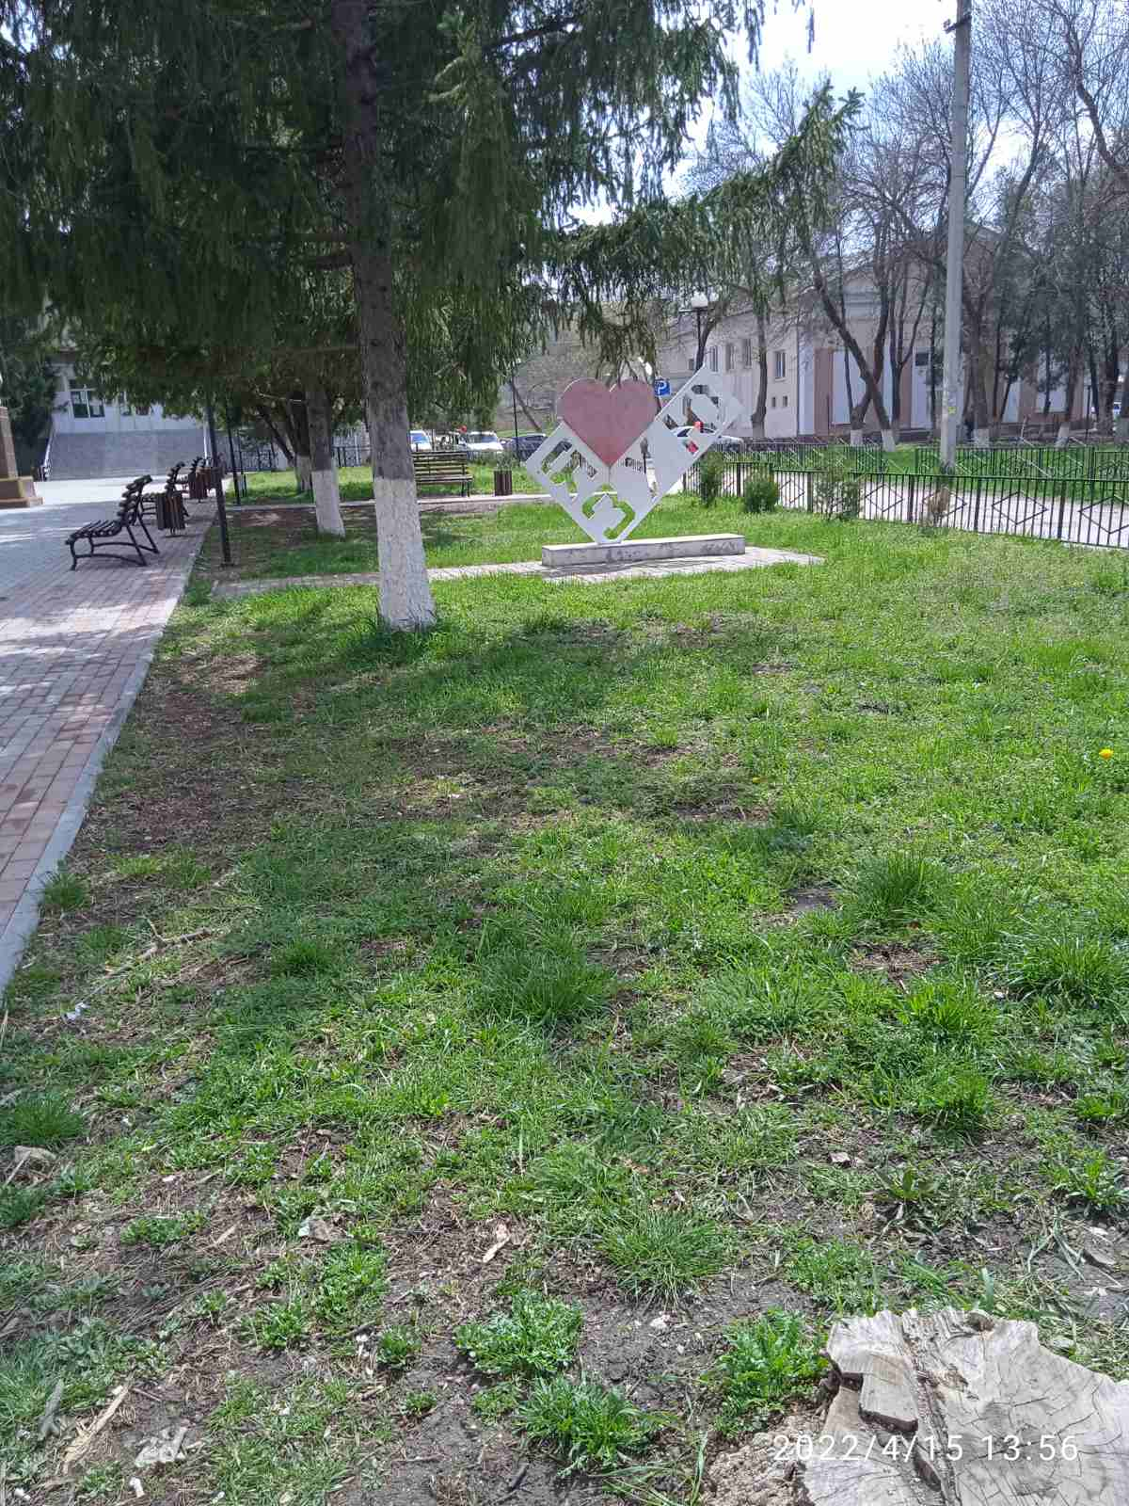
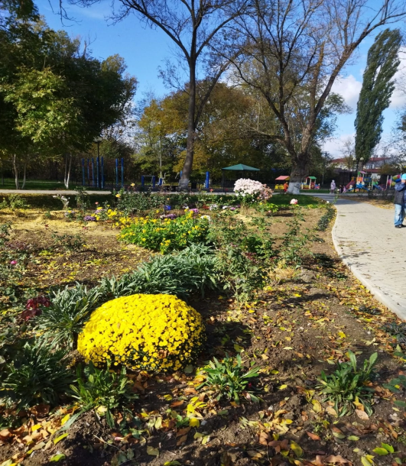
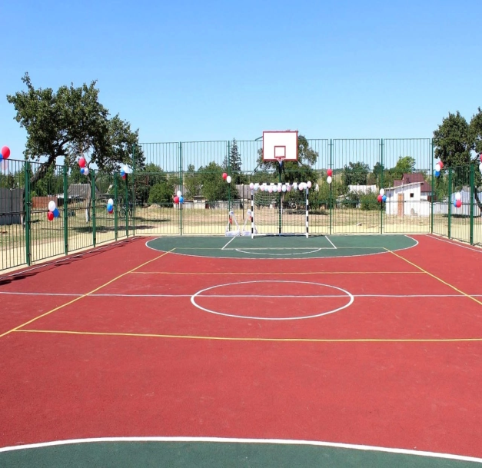
Муниципальная программа
«Благоустройство территории муниципального образование Зуйское сельское поселение Белогорского района Республики Крым» на 2025 год и плановый период 2026 и 2027 годов»
Цель реализации муниципальной программы:
- Совершенствование системы комплексного благоустройства муниципального образования Зуйское сельского поселения;
- Повышение уровня внешнего благоустройства и санитарного содержания населенных пунктов Зуйского сельского поселения Белогорского района Республики Крым;
- Совершенствование эстетического вида Зуйского сельского поселения, создание гармоничной архитектурно-ландшафтной среды - Активизации работ по благоустройству территории поселения в границах населенных пунктов, ремонт и реконструкции систем наружного освещения улиц населенных пунктов;
- Повышение общего уровня благоустройства поселения
.

Slide 28

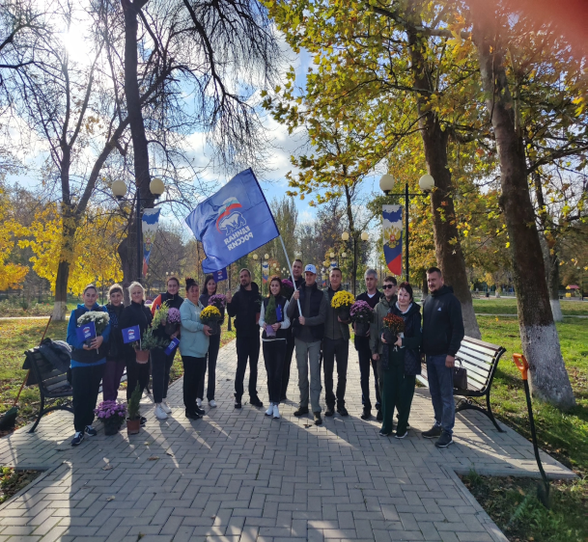
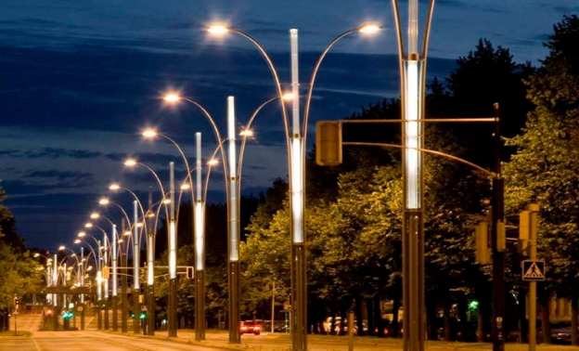
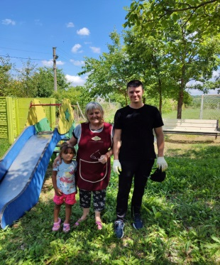
Объемы финансирования Муниципальной программы
«Благоустройство территории муниципального образование Зуйское сельское поселение Белогорского района Республики Крым» на 2024 год и плановый период 2025-2026 годов»
Всего по программе:
2025 год 34 995,5тыс. руб.
2026 год 25 177,3 тыс. руб.
2027 год 25 154,4тыс. руб.
Основное мероприятие «Уличное освещение территории Зуйского сельского поселения Белогорского района Республики Крым»- 2025 год-5 700,00 тыс. руб.; 2026 год-5 910,0 тыс. руб.; 2027 год- 6 086,00 тыс. руб.
Основное мероприятие «Обеспечение мероприятий по благоустройству территории Зуйского сельского поселения Белогорского района Республики Крым» - 2025 год- 9 359,3тыс. руб.; 2026 год- 11 042,9тыс. руб.; 2027 год- 10 843,6 тыс. руб..
Основное мероприятие «Благоустройство общественной территории (в части благоустройства дворовых территорий) в рамках реализации Соглашения между Правительством Москвы и Советом министров РК о торгово-экономическом, научно-тех. и культурном сотрудничестве на 2025 год –11 711,7 тыс. руб.,
Основное мероприятие «Санитарная очистка и озеленение муниципального образования Зуйское сельское поселение Белогорского района Республики Крым» на 2025 год и соответственно на 2026-2027 годы – 6 724,4 тыс. руб.,
. Основное мероприятие «Ремонт детских площадок» на 2024 и соответственно на 2026 и 2027 гг.- 1 500,0 тыс. руб..
28

Slide 29

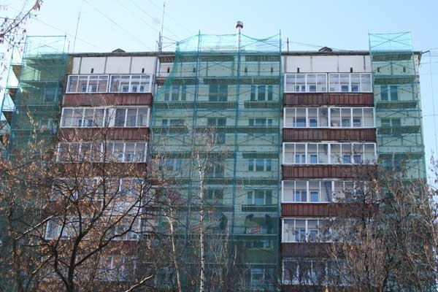
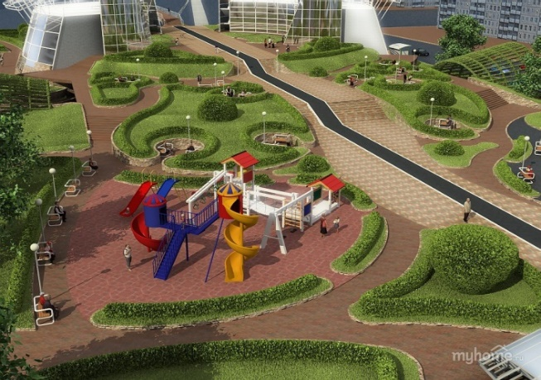
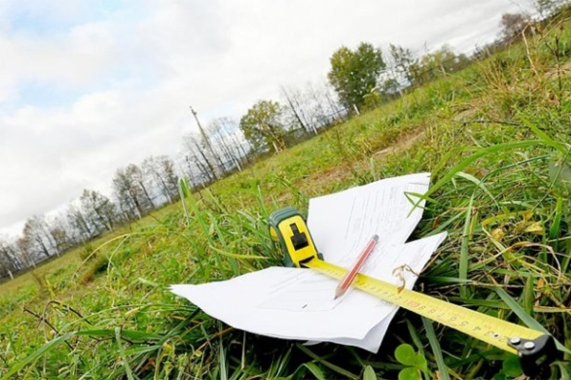


Структура расходов по разделу «Национальная экономика»
38

Slide 30

Муниципальная программа
«Управление муниципальным имуществом Муниципального образования Зуйское сельское поселение Белогорского района Республики Крым на 2024 и на плановый период 2025 и 2026 годов»
Цель реализации муниципальной программы:
- повышение эффективности управления и распоряжения муниципальным имуществом Зуйского сельского поселения Белогорского района Республики Крым, находящимся в муниципальной собственности;
- совершенствование учета муниципального имущества Зуйского сельского поселения Белогорского района Республики Крым Задачи муниципальной программы:
- осуществление технической инвентаризации муниципальных объектов недвижимости Зуйского сельского поселения Белогорского района Республики Крым;
- обеспечение государственной регистрации прав на муниципальное имущество Зуйского сельского поселения Белогорского района Республики Крым;
содержание муниципального имущества Зуйского сельского поселения Белогорского района Республики Крым.
Основное мероприятие программы
Изготовление межевых планов и схем расположение земель Зуйского сельского поселения Белогорского района Республики Крым .
На 2025 год 1544,9 тыс. рублей
На 2026 год 1274,8 тыс. рублей
На 2027 год 1274,8 тыс. рублей

Slide 31

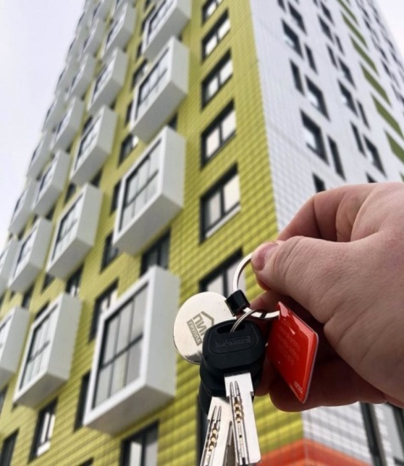

Муниципальная программа
«Муниципального образования «По укреплению единства многонационального народа на территории муниципального образования Зуйское сельское поселение Белогорского района Республики Крым»
Цель реализации муниципальной программы:
Гармонизация межнациональных отношений, укрепление единства многонационального народа Республики Крым, обеспечение условий для его полноправного развития
Задачи реализации муниципальной программы: :
- повышение уровня обеспеченности обустройства мест компактного проживания армянского, болгарского, греческого, итальянского, крымско-татарского и немецкого народов в Республике Крым, подвергшихся незаконной депортации и политическим репрессиям по национальному и иным признакам;
- приобретение жилья для представителей армянского, болгарского, греческого, итальянского, крымско-татарского и немецкого народов в Республике Крым, подвергшихся незаконной депортации и политическим репрессиям по национальному и иным признакам
.
Основное мероприятие программы
Приобретение жилья для граждан из числа
реабилитированных народов Крыма
На 2025 год 3 889,1 тыс. рублей
На 2026 год 0,00 тыс. рублей
На 2027 год 0,00 тыс. рублей

Slide 32



Муниципальная программа «Осуществление первичного воинского учета муниципального образования Зуйское сельское поселение Белогорского района Республики Крым на 2025 год и на плановый период 2026 и 2027 годы»
Основное мероприятие программы: «Осуществление первичного воинского учета муниципального образования Зуйское сельское поселение Белогорского района Республики Крым на 2025 год и на плановый период 2026 и 2027 годов»
2025 год-397,9 тыс. руб.
2026 год- 434,2 тыс. руб.
20267год- 449,5 тыс. руб.

Slide 33

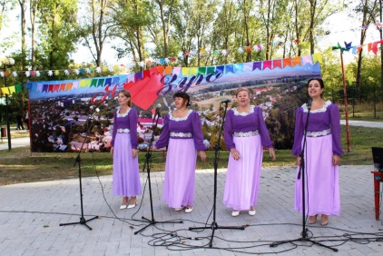
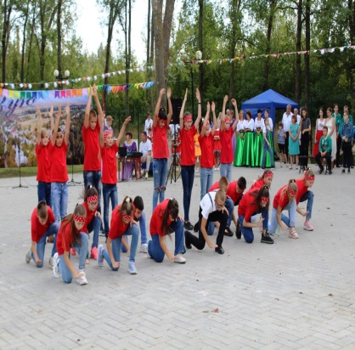
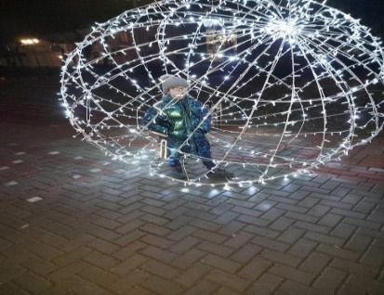
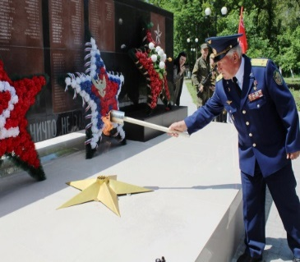
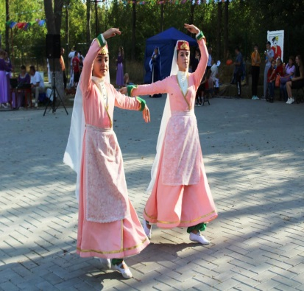
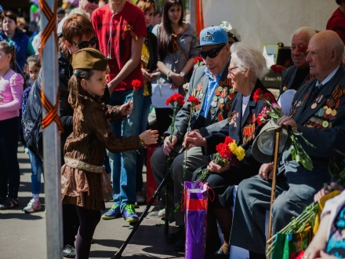
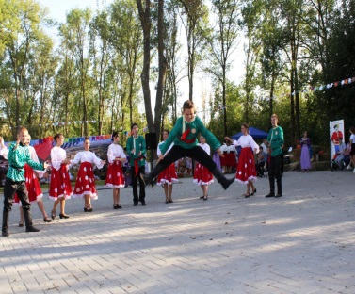
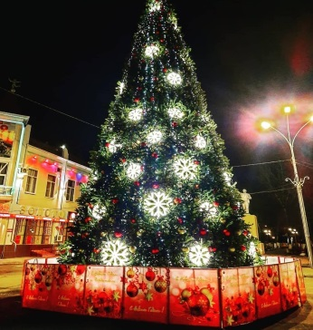
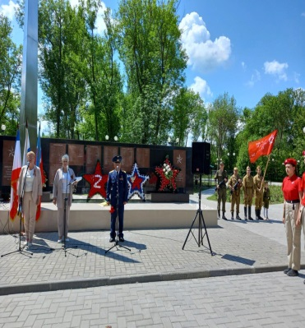
Муниципальная программа «Проведение мероприятий общественной значимости на территории муниципального образования Зуйское сельское поселение Белогорского района Республики Крым на 2025 и на плановый период 2026 и 2027 годов»
Цель Программы: проведение комплекса праздничных, культурно-массовых и прочих мероприятий, направленных на создание условий для повышения качества и разнообразия услуг, предоставляемых в сфере культуры и досуга, обеспечивающих развитие нравственного, духовного и культурного потенциала различных групп населения.
проведение мероприятий местного значения день Победы; день поселка; Новый год– на 2025 год -100,0 тыс. руб. на 2026 год -100,0 тыс. руб. и 2027 год-100,0 тыс. руб.

Slide 34
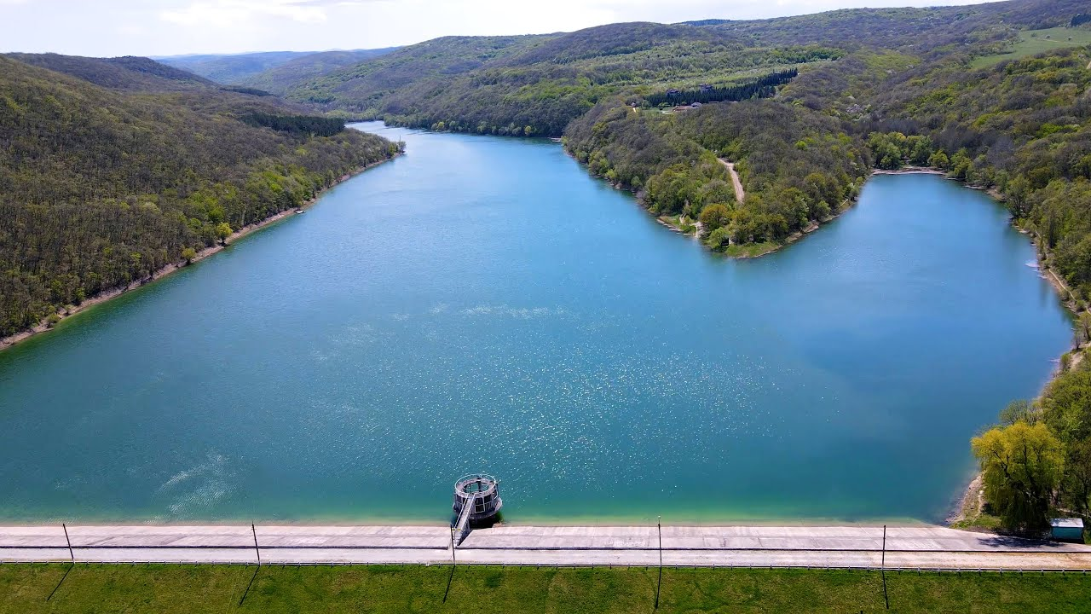
Благодарим за внимание!

